Slide 2
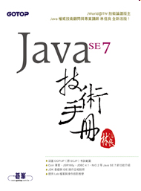
CHAPTER 4
認識物件
學習目標
區分基本型態與類別型態
瞭解物件與參考的關係
從包裹器認識物件
以物件觀點看待陣列
認識字串的特性

Slide 3
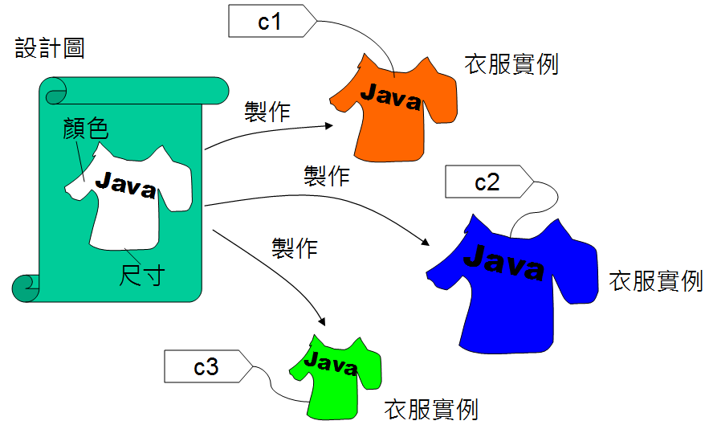
定義類別

Slide 4
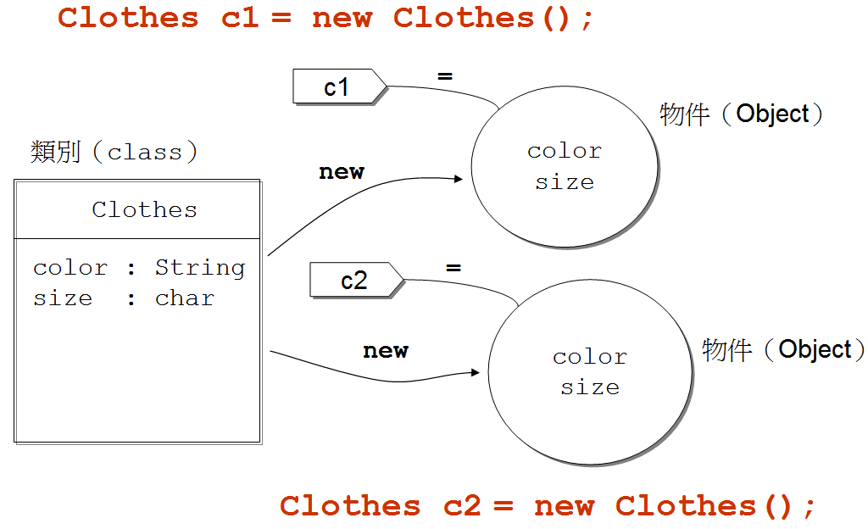
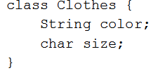
定義類別

Slide 5
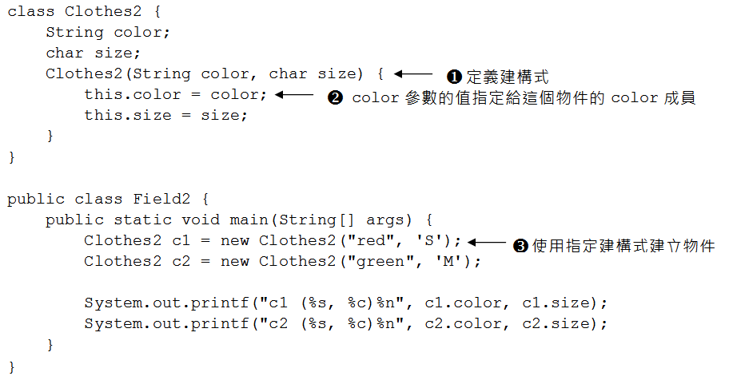
定義類別

Slide 6
定義類別
可以觀察這個範例中，為個別物件指定資料成員值的程式碼，你會發現是類似的 ..
如果想在建立物件時，一併進行某個初始流程，像是指定資料成員值，則可以定義建構式（Constructor），建構式是與類別名稱同名的方法（Method）

Slide 7
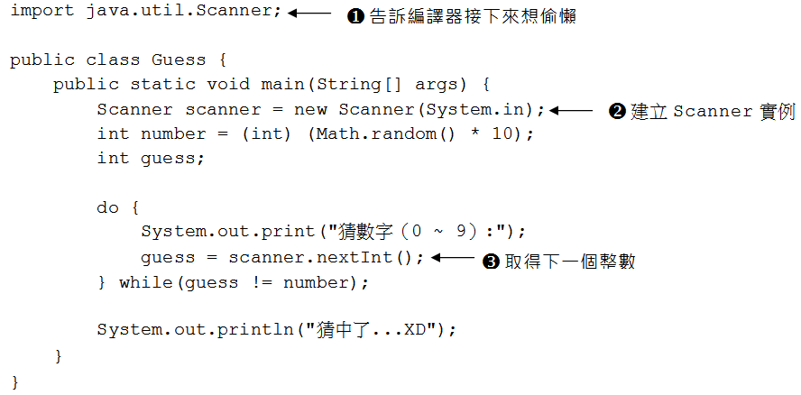
定義類別

Slide 8
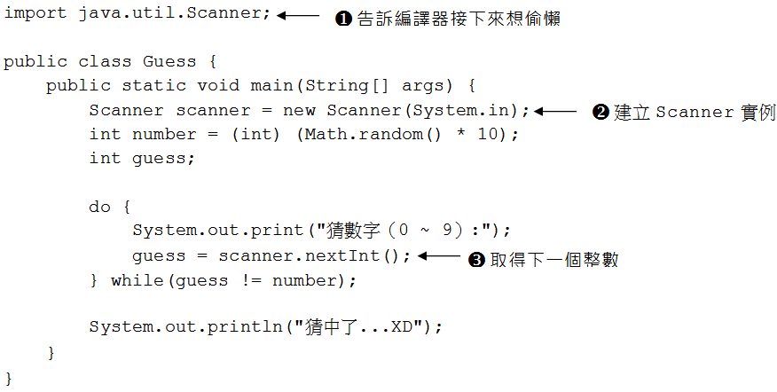
使用標準類別
使用java.util.Scanner

Slide 9
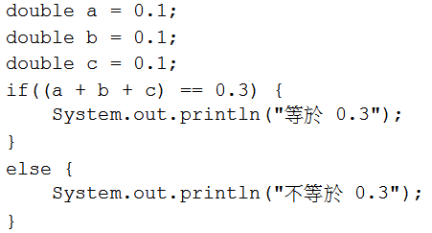
使用標準類別
1.0 – 0.8的結果是？答案不是0.2，而是0.19999999999999996！
Java（包括其它程式語言）遵合IEEE 754浮點數演算（Floating-point arithmetic）規範

Slide 10
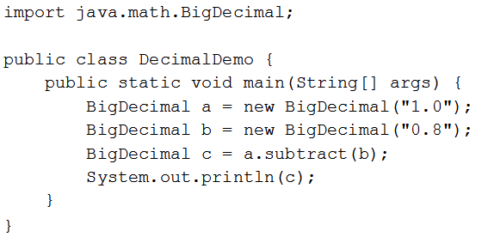
使用標準類別
使用java.math.BigDecimal

Slide 11
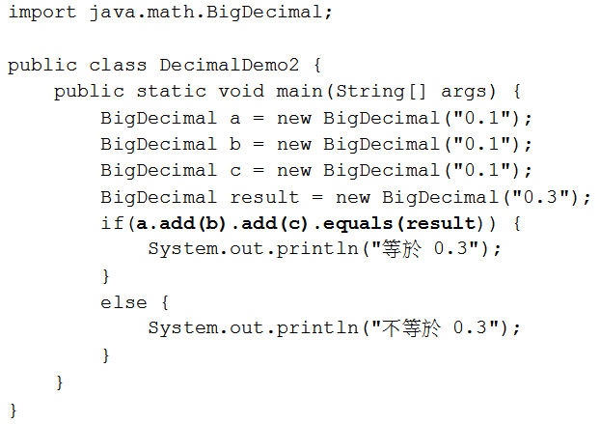
使用標準類別
呼叫equals()比較兩個BigDecimal實質上是否相同

Slide 12
物件指定與相等性
在Java中有兩大型態系統，基本型態與類別型態，這很令人困擾…
若不討論底層記憶體實際運作，初學者就必須區分=與==運算用於基本型態與類別型態的不同

Slide 13
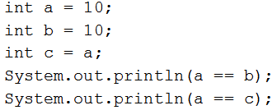
物件指定與相等性
當=用於基本型態時，是將值複製給變數
==用於基本型態時，是比較兩個變數儲存的值是否相同

Slide 14
物件指定與相等性
如果你在操作物件，=是用在指定參考名稱參考某個物件
==是比較兩個參考名稱是否參考同一物件
白話來說，=是用在將某個名牌綁到某個物件，而==是用在比較兩個名牌是否綁到同一物件

Slide 15
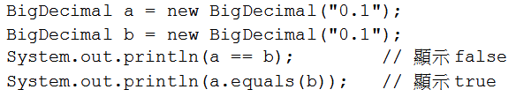
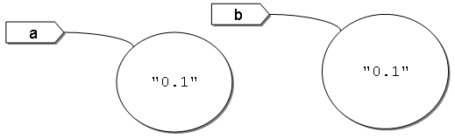
物件指定與相等性

Slide 16
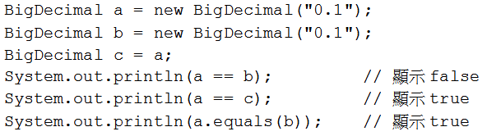
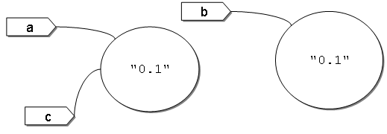
物件指定與相等性

Slide 17
物件指定與相等性
==用在物件型態，是比較兩個名稱是否參考同一物件，而!=正好相反，是比較兩個名稱是否沒參考同一物件
實際上，equals()可以自行定義如何比較兩物件的內含值

Slide 18
包裹基本型態
使用基本型態目的在於效率
然而更多時候，會使用類別建立實例，因為物件本身可以攜帶更多資訊
如果要讓基本型態像物件一樣操作，可以使用Long、Integer、Double、Float、Boolean、Byte等包裹器（Wrapper）類別來包裹（Wrap）基本型態

Slide 19
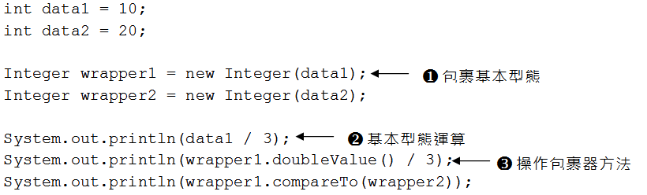
包裹基本型態

Slide 20
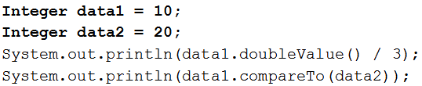
自動裝箱、拆箱
從J2SE 5.0之後提供了自動裝箱（Auto boxing）功能，可以如下包裹基本型態：
若使用自動裝箱功能來改寫一下IntegerDemo中的程式碼：

Slide 21


自動裝箱、拆箱
自動裝箱運用的方法還可以如下：
也可以使用更一般化的Number類別來自動裝箱，例如：

Slide 22


自動裝箱、拆箱
J2SE 5.0後可以自動裝箱，也可以自動拆箱（Auto unboxing）
在運算時也可以進行自動裝箱與拆箱：

Slide 23

自動裝箱、拆箱
再來看一個例子：

Slide 24
裝箱的內幕
自動裝箱與拆箱的功能事實上是編譯器蜜糖（Compiler sugar）

Slide 25


裝箱的內幕
例如下面的程式是可以通過編譯的：
NullPointerException

Slide 26
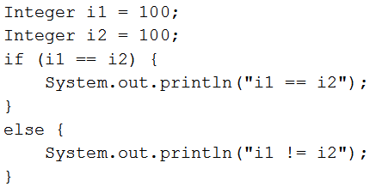
裝箱的內幕
如果你如下撰寫，結果會是如何？

Slide 27
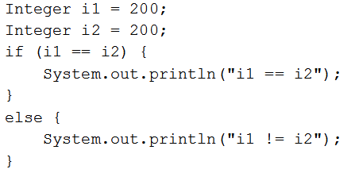
裝箱的內幕
如果你如下撰寫，結果會是如何？

Slide 28
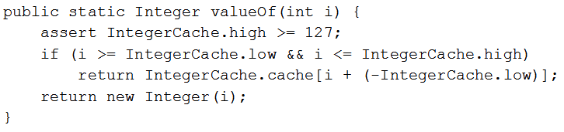
裝箱的內幕
察查JDK資料夾src.zip中的java/lang資料夾中的Integer.java，你會看到valueOf()的實作內容：
IntegerCache.low預設值是-128，IntegerCache.high預設值是127

Slide 29
裝箱的內幕
IntegerCache.low預設值是-128，執行時期無法更改
IntegerCache.high預設值是127，可以於啟動JVM時，使用系統屬性java.lang.Integer.IntegerCache.high來指定

Slide 30
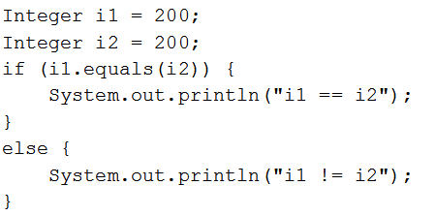
裝箱的內幕
別使用==或!=來比較兩個物件實質內容值是否相同（因為==與!=是比較物件參考），而要使用equals()

Slide 31
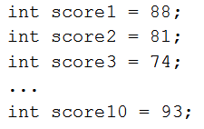
陣列基礎
若要用程式記錄Java小考成績，若有10名學生 …

Slide 32
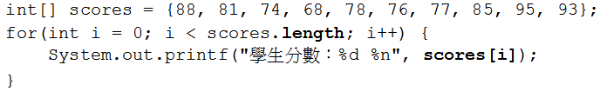
陣列基礎
索引由0開始
如果存取超出索引範圍，就會拋出ArrayIndexOutOfBoundsException

Slide 33

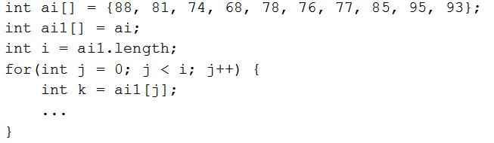
陣列基礎
如果需求是循序地從頭至尾取出陣列值，從JDK5之後，有了更方便的增強式for迴圈（Enhanced for loop）語法

Slide 34

陣列基礎
如果要設定值給陣列中某個元素，也是透過索引：

Slide 35
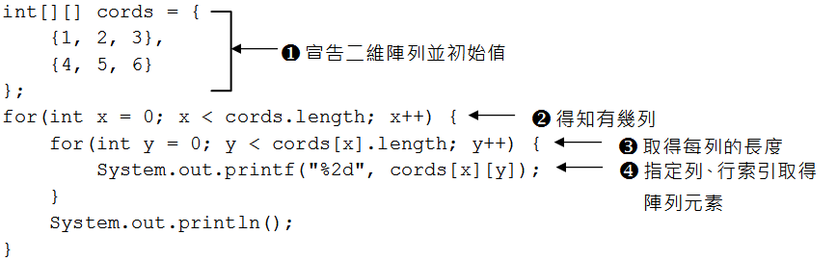
陣列基礎
宣告二維陣列

Slide 36
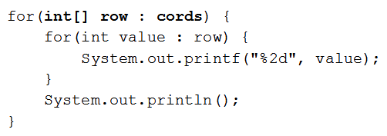
陣列基礎
可以用增強式for迴圈來改寫會比較簡潔：

Slide 37

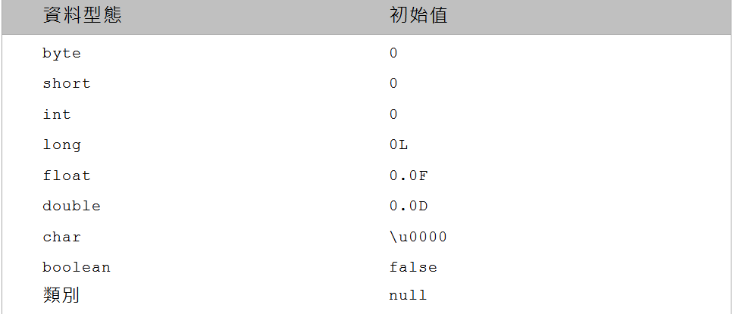
操作陣列物件
可以使用new關鍵字指定長度來建立陣列

Slide 38
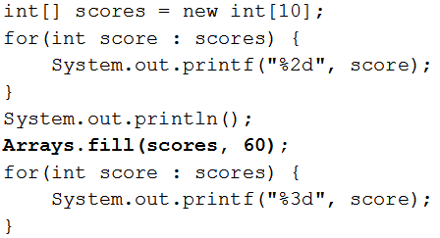
操作陣列物件
可以使用java.util.Arrays的fill()方法來設定新建陣列的元素值

Slide 39
操作陣列物件
想在new陣列時一併指定初始值

Slide 40
操作陣列物件
物件是根據類別而建立的實例，代表建立陣列物件的類別定義在哪？答案是由JVM動態產生。

Slide 41
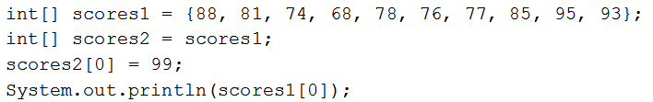
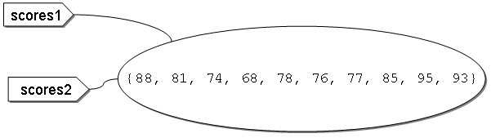
操作陣列物件
看看以下這個片段會顯示什麼？

Slide 42

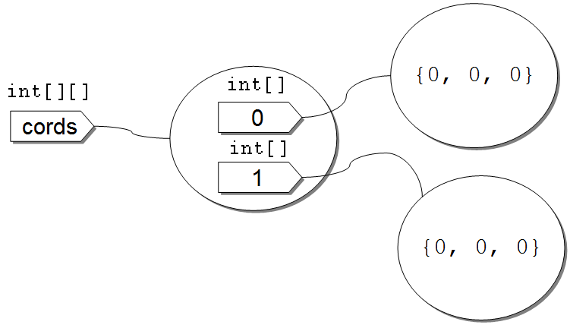
操作陣列物件
如果想用new建立二維陣列：

Slide 43
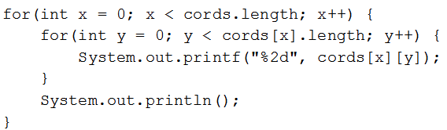
操作陣列物件
應該可以知道為何要如下走訪二維陣列了：

Slide 44
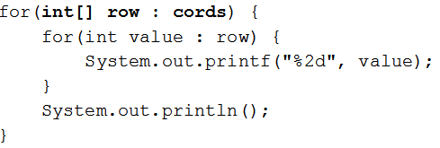
操作陣列物件
那麼這段增強式for語法是怎麼回事呢？

Slide 45
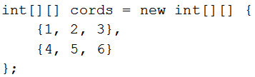
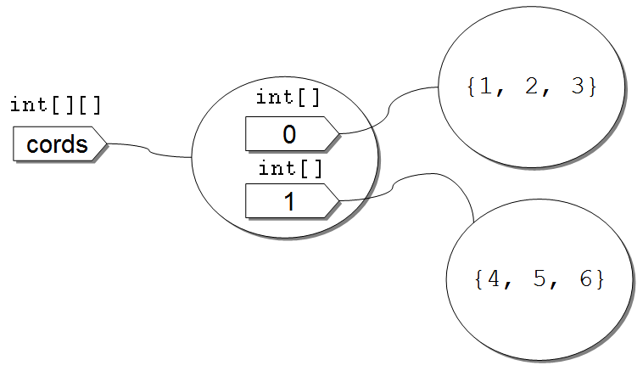
操作陣列物件
如果使用new配置二維陣列後想要一併指定初值：

Slide 46
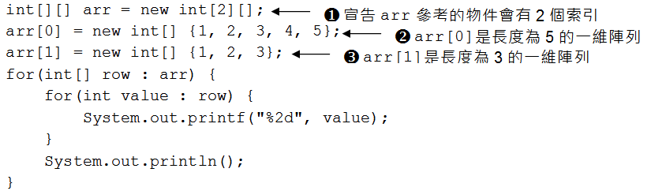
操作陣列物件
也可以建立不規則陣列：

Slide 47
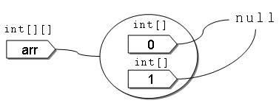
操作陣列物件
範例中new int[2][]僅提供第一個[]數值，這表示arr參考的物件會有兩個索引，但暫時參考至null

Slide 48
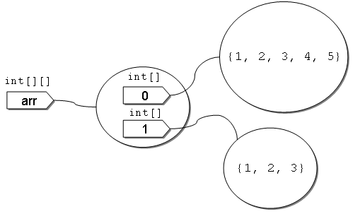
操作陣列物件
接著分別讓arr[0]參考至長度為5，而元素值為1、2、3、4、5的陣列，以及arr[0]參考至長度為3，而元素值為1、2、3的陣列

Slide 49
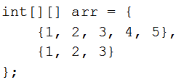
操作陣列物件
這麼建立陣列也是合法的：

Slide 50
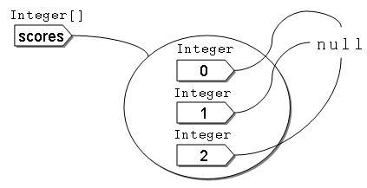
操作陣列物件
類別型態建立的陣列：
上面這個片段建立了幾個Integer物件呢？

Slide 51
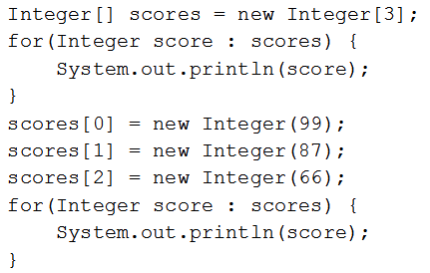
操作陣列物件
每個索引其實都是Integer型態，可以讓你參考至Integer實例

Slide 52

操作陣列物件
上面這個範例也可以結合自動裝箱語法

Slide 53
操作陣列物件
如果事先知道Integer陣列每個元素要放什麼，可以如下：
如果是JDK5以上，不結合自動裝箱來簡化程式撰寫，就有點可惜了

Slide 54
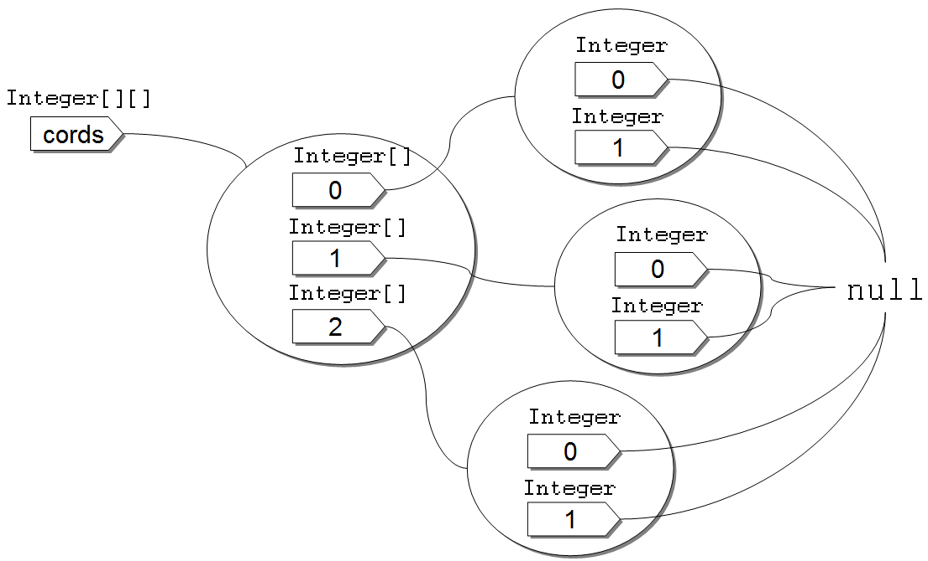
操作陣列物件
以下Integer二維陣列，建立了幾個Integer實例？

Slide 55
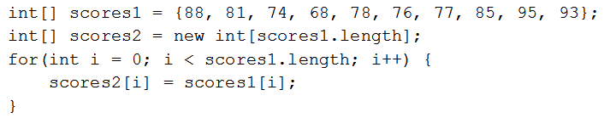
陣列複製
以下這個並非陣列複製：
要作陣列複製，基本作法是另行建立新陣列

Slide 56

陣列複製
可以使用System.arraycopy()方法，這個方法會使用原生方式複製每個索引元素，比自行使用迴圈來得快：

Slide 57
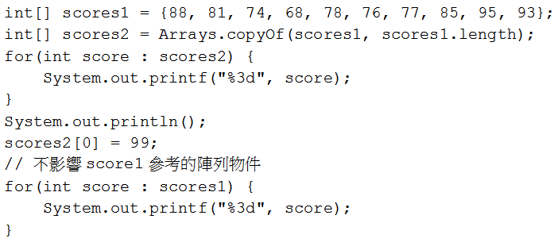
陣列複製
如果使用JDK6以上，還有個更方便的Arrays.copyOf()方法，你不用另行建立新陣列，Arrays.copyOf()會幫你建立

Slide 58
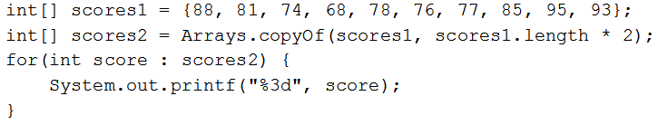
陣列複製
事先建立的陣列長度不夠怎麼辦？那就只好建立新陣列，將原陣列內容複製至新陣列

Slide 59
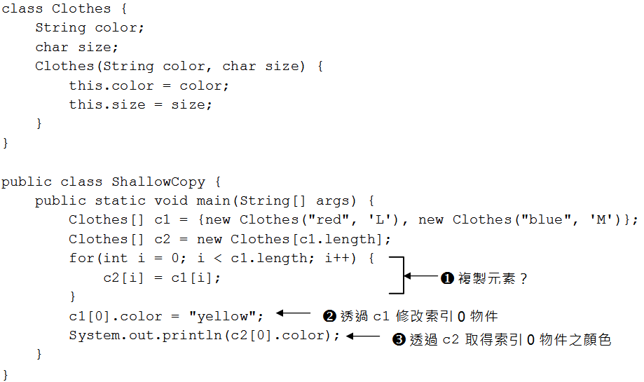
陣列複製
類別型態宣告的陣列則要注意參考的行為

Slide 60
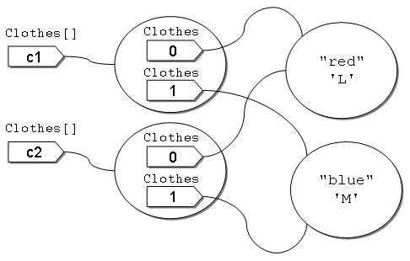
陣列複製

Slide 61
陣列複製
實際上迴圈中僅將c1每個索引處所參考的物件，也給c2每個索引來參考，並沒有實際複製出Clothes物件
術語上來說，這叫作複製參考，或稱這個行為是淺層複製（Shallow copy）
無論是System.arraycopy()或Arrays.copyOf()，用在類別型態宣告的陣列時，都是執行淺層複製

Slide 62
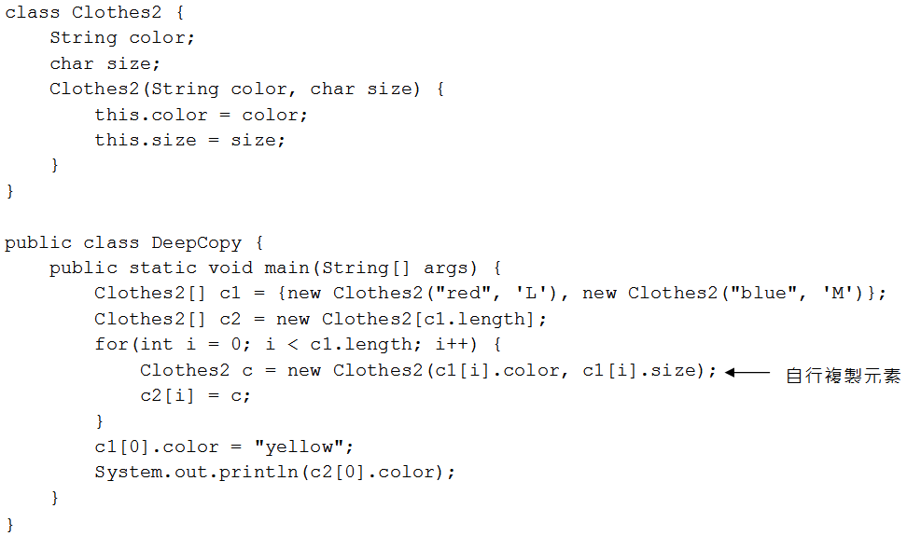
陣列複製

Slide 63
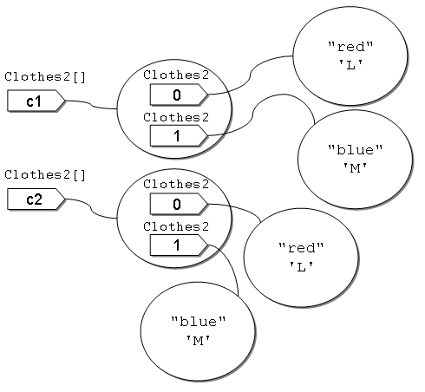
陣列複製
這個範例執行所謂深層複製（Deep copy）

Slide 64
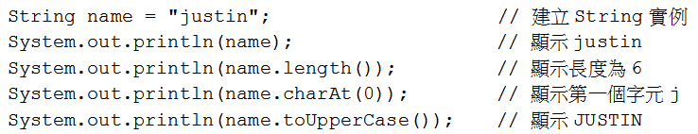
字串基礎
在Java中，字串是java.lang.String實例，用來包裹字元陣列
可以用""包括一串字元來建立字串

Slide 65

字串基礎
已經有一個char[]陣列，也可以使用new來建構String實例
也可以使用String的toCharArray()方法，以將字串以char[]陣列傳回：

Slide 66

字串基礎
可以使用+運算來串接字串

Slide 67

字串基礎
要將輸字串轉換為整數、浮點數等基本型態
如果無法剖析傳入的String實例，則會拋出NumberFormatException

Slide 68

字串基礎

Slide 69

字串基礎
程式進入點main()中的String[] args
命令列引數（Command line arguments）

Slide 70
字串特性
Java字串有一些必須注意的特性：
  字串常量與字串池
  不可變動（Immutable）字串

Slide 71


字串特性
以下會顯示true或false？
底下這個程式碼呢？

Slide 72

字串特性
以""包括的字串，只要內容相同（序列、大小寫相同），無論在程式碼中出現幾次，JVM都只會建立一個String實例，並在字串池（String pool）中維護

Slide 73

字串特性
用""寫下的字串稱為字串常量（String literal），既然你用"Justin"寫死了字串內容，基於節省記憶體考量，自然就不用為這些字串常量分別建立String實例

Slide 74

字串特性

Slide 75

字串特性
如果想比較字串實際字元內容是否相同，不要使用==，要使用equals()

Slide 76


字串特性
字串物件一旦建立，就無法更動物件內容
那麼使用+串接字串是怎麼達到的？

Slide 77
字串特性
使用+串接字串會產生新的String實例
這並不是告訴你，不要使用+串接字串
只是在告訴你，不要將+用在重複性的串接場合，像是迴圈中或遞迴時使用+串接字串

Slide 78

字串特性
使用程式顯示下圖的結果，你會怎麼寫呢？

Slide 79



字串特性

Slide 80

字串特性

Slide 81


字串特性
請問以下會顯示true或false？

Slide 82
字串編碼
你寫的.java原始碼檔案是什麼編碼？
明明你的Windows純文字編輯器是Big5編碼，為什麼會寫下的字串在JVM中會是Unicode？

Slide 83


字串編碼
如果你的作業系統預設編碼是Big5，而你的文字編輯器是使用Big5編碼

Slide 84
字串編碼
產生的.class檔案，使用反組譯工具還原的程式碼中，會看到以下的內容：
JVM在載入.class之後，就是讀取Unicode編碼並產生對應的字串物件

Slide 85
字串編碼
使用javac指令沒有指定-encoding選項時，會使用作業系統預設編碼
如果你的文字編譯器是使用UTF-8編碼，那麼編譯時就要指定-encoding為UTF-8

Slide 86

查詢Java API文件

Slide 87

查詢Java API文件

Slide 88

查詢Java API文件

Slide 89

查詢Java API文件

Slide 90
查詢Java API文件

Slide 91

查詢Java API文件

